Slide 1

Biežāk pieļautās kļūdas
Diagnosticējošais darbs
9. klase
2021. gads

Slide 2
Lasītprasme

Slide 3
1. citē, nevis formulē domu saviem vārdiem.
Uzraksti secinājumu, kāpēc tulkotāja izmanto vārdnīcas! (2.)
Tulkot no somugru valodām ir grūtāk, jo somugru valodai nav ne dzimtes, ne nākotnes
Par ko tulkotājs ir atbildīgs? (5.)
Tulkotājs ir atbildīgs par izsveru un jāizsāp, no kā atteikties
Kā M. Grīnberga panāk valodas bagātību savos tulkojumos? (7.)
Spēlējoties ar izloksnēm

Slide 4
2. Grūtības formulēt secinājumus, trūkst loģikas.
Uzraksti secinājumu, kāpēc tulkotāja izmanto vārdnīcas! (2.)
Ir ļoti jādomā rakstnieka nodomi.
Dažkārt somu rakstītā grāmatā galveno varoņu dzimums parādās beigās.
Kuru no somugru valodu raksturīgākajām īpatnībām vēl bez vārda beigu noraušanas var saskatīt šajā citātā: «Kas tas i, ka visi taga grib sieviešus apcirpt?» (3.)
Tajā teikumā vārdiem nav noteikts dzimums.
Vārdam ,,sieviešus” nav dzimuma.

Slide 5
3. Grūtības formulēt problēmu.
Kuras ir divas aktuālas problēmas īpašvārdu atveidē latviešu valodā? (6.)
Sociālie tīkli
Lietojot sociālos tīklus, pamazām izzūd prasme locīt personvārdus.
Latviešu valodas vārdu nozīmes

Slide 6
4. Grūtības sagādā teksta izpratnes uzdevumi, kuros ir pārnestas nozīmes vārdi vai zemteksts. Vērojama vai nu neizpratne, vai neiedziļināšanās.
Paskaidro, kā tu saproti teikto: «Četru ceļu krustojuma» ievads dažos tulkojumos ir nodevīgāks nekā somu oriģināls.» (4.)
,,Katrs cilvēks var izvēlēties savu ceļu, pa kuru doties. Šie ceļi ir tie, kuri parāda, kur doties.”
,,Somu valodā var vairāk izteikties, tulkotāji nevar pārgalvīgi izdarīties.”

Slide 7
5. Formulē domu vienā palīgteikumā
Uzraksti secinājumu, kāpēc tulkotāja izmanto vārdnīcas! (1.)
Jo tas palīdz atcerēties un saprast to, ko tulkotāja ir aizmirsusi.

Slide 8
6. Retāk lietoti jēdzieni, kuri nav ikdienas vārdu krājumā, ir vienaldzīgi, līdz ar to trūkst izpratnes šo vārdu lietojumā, tie tiek lietoti pavirši. Šo procesu pastiprināja attālinātā mācīšanās.
Dzimte – dzimta - dzimums
Kuru no somugru valodu raksturīgākajām īpatnībām vēl bez vārda beigu noraušanas var saskatīt šajā citātā: «Kas tas i, ka visi taga grib sieviešus apcirpt?» (3.)
Visi vārdi lietoti vīriešu dzimtā.
Visi vārdi lietoti vīriešu dzimtē.
Somugru valodā nav dalīta sieviešu un vīriešu dzimta.
Somugru valodā nav dalīta sieviešu un vīriešu dzimte.

Slide 9
7. Valodniecības terminu nezināšana
Tiek izrakstīti visi svešvārdi vai vārdi, kuru nozīme nav skaidra.
Atrodi Maimas Grīnbergas atbildē uz 4.jautājumu trīs ar valodniecību saistītus terminus un izraksti tos! (10.)
Friča Bārdas vārdi
Tradīcija
Īpašvārdi, nominatīvs, deklinēšana u.c.

Slide 10
8. Neprot pamatot domas. Izmanto palīgteikumu, kas sākas ar jo vai tāpēc ka, tomēr pamatojums ir formāls, tajā pietrūkst likumsakarību.
Izvēlies vienu no jautājumiem un uzraksti pamatotu viedokli! (13.)
,, Manuprāt, grāmatu ,,Svina garša” vajadzētu tulkot citās valodās, jo šis romāns atspoguļo karu.”
,, Es domāju, ka latviešu valodas grāmatas ir ļoti svarīgi tulkot citās valodās. Es nezinu kādu konkrētu grāmatu, kura nav pārtulkota, kuru vajadzētu, bet es teiktu, ka populāras grāmatas ir jātulko.”
,, Manuprāt, grāmatu ,,Melnais akmens” vajadzētu iztulkot citās valodās, jo šī grāmata stāsta par cilvēku.”

Slide 11
Secinājumi
Attālinātā procesa laikā daudz mazāk tiek pilnveidots vārdu krājums.
Neesot klasē, progresē, lielākoties, tikai motivēti skolēni.
Jo mazāk tiešsaistes stundu, jo mazāka iespēja sistemātiski izsekot skolēnu lasītprasmes attīstībai.
Nepieciešams pastiprināti strādāt ar lasītprasmes uzdevumiem, lai pilnveidotos vārdu krājums, teksta izpratne, attīstītos zemteksta un pārnestas nozīmes uztvere.
Būtiska ir uzdevumu daudzveidība, lai neizveidojas viena stratēģija.
Atlasot tekstus, meklēt vecumposmam aktuālo, interesanto, būtisko, bet reizē arī audzinošo un bagātinošo.
Maksimāli veicināt daiļliteratūras lasīšanu, tādējādi veicinot visu jau minēto prasmju attīstību.

Slide 12
Runātprasme

Slide 13
Skolēni, kuri izvēlas tematu, kas viņus interesē vai kas ir pētīts kādā no mācību priekšmetiem vai patstāvīgi, spēj veidot veiksmīgu pamatojumu.
Es un ielu fotogrāfija.
Kāpēc man interesē modernā kaligrāfija.
Mana nākotnes profesija – programmēšana.
Jāšanas sports manā dzīvē.

Slide 14
Vispārīgi temati traucē saturiski sasaistīt aktualitāti vai interesi ar izvēlēto materiālu.
Skeitbola vēsture.
Emisijas gāzes.
Tehnoloģijas nākotnes kosmosam.
Par laimi.

Slide 15
kļūdas
Skolēniem grūti veidot argumentāciju (punktu samazinājums ir lielākoties šajā sadaļā).
Gandrīz visu skolēnu valodā sadzirdamas parazītskaņas (ē, un …).
Izteiktais viedoklis bieži ir formāls, frāžains un nedabisks.
Mēdz atšķirties runas stils no valodas stila, kāds tiek uzmantots jautājumu un atbilžu sadaļā.
Lai gan vienmēr tiek veidots ievads un nobeigums, ne vienmēr tas ir dabisks.

Slide 16
ieteikumi
Veidot sadarbību starp vairāku mācību priekšmetu skolotājiem, tā radot skolēniem iespēju runāt par tematiem, kuri viņus interesē.
Klasē veidot situācijas, kurās jārunā, lai runas struktūra būtu dabiska.
Ikdienā un stundās veidot uzdevumus ar apzināti atrastu intrigu un problēmu, lai radītu nepieciešamību pamatot rīcību vai domas un praktizētu loģisku argumentāciju.

Slide 17
Valodas sistēmas izpratne

Slide 18
1. Grūtības saprast pārnesto nozīmi.
Tekstā vairākkārt izmantotas pēdiņas. Aizpildi tabulu, minot trīs dažādus nosacījumus to lietojumam! (14.)
«pasaules karte»- īpašvārds vai lietas nosaukums
«pasaules karte» - pārnestas nozīmes lietojums

Slide 19
2. vājas lasītprasmes dēļ nespēj izsecināt, kas ir ,,Četru ceļu krustojums”.
Tekstā vairākkārt izmantotas pēdiņas. Aizpildi tabulu, minot trīs dažādus nosacījumus to lietojumam! (14.)
«Četru ceļu krustojums» - dažādas tulkošanas opcijas, izteiciens
«Četru ceļu krustojums» - grāmatas nosaukums

Slide 20
3. īpašības vārda ar noteikto galotni locīšana.
Veido un ieraksti iederīgas vārdu formas no piedāvātajiem vārdiem! (16.)
Mašīntulkošanā teksts tradicionāli tiek tulkots _____ valodā. literārais
literārā valoda – kur? literārā valodā
literārā valoda – kur? literārajā valodā

Slide 21
4. Ģenitīva l0cījuma lietojums saistībā ar apstākļa vārdu daudz.
Veido un ieraksti iederīgas vārdu formas no piedāvātajiem vārdiem! (16.)
Bezmaksas tulkošanas __________________ ir daudz, tās paredzētas gan „Android” ierīcēm, gan „Apple” modeļos lietotajai operatīvajai sistēmai. lietotne
lietotnes ir daudz
lietotņu ir daudz

Slide 22
5. Jauc darbības vārdu formu veidošanu, kuri nebeidzas ar izskaņām -īt,- īties.
Veido un ieraksti iederīgas vārdu formas no piedāvātajiem vārdiem! (16.)
Daudzi cilvēki izvēlas mašīntulkošanas iespējas, jo __________________, ka neprot pat populārākās no svešvalodām. kaunēties
kaunēties – viņi kaunās
kaunēties – viņi kaunas

Slide 23
6. Vārdu un uzvārdu locīšana.
Veido un ieraksti iederīgas vārdu formas no piedāvātajiem vārdiem! (16.)
Skolēnam __________________ __________________ arī noder bezmaksas tulkošanas platforma kā palīglīdzeklis ķīniešu valodas apguvē. Markuss Straume
MARKUSS STRAUME – MARKUM STRAUMEI
MARKUSS STRAUME – MARKUSAM STRAUMEM

Slide 24
7. Vārda formas veidošana no pats un reize.
Veido un ieraksti iederīgas vārdu formas no piedāvātajiem vārdiem! (16.)
Latvijā__________________ populāra kļuvusi valsts pārvaldes tehnoloģiju platforma „Hugo.lv”. pats un reize
patreiz
pašā reizē
pats un reizēm
pašreiz

Slide 25
8. Darbības vārda lietošana pavēles izteiksmē.
Veido un ieraksti iederīgas vārdu formas no piedāvātajiem vārdiem! (16.)
MĀCĪTIES -
mācāties
mācaties
mācoties
mācieties!

Slide 26
9. Neatpazīst teikumā visas sintaktiskās konstrukcijas. Kāds komats paliek neielikts vai ir ielikts par daudz. Komatu lietojumam nav pamata.
Saliec pieturzīmes! (17.)
Tulkotājus var uzskatīt par grāmatu viltotājiem, jo viņi piepilda grāmatnīcas un bibliotēkas, !!! ar kopijām un atdarinājumiem.
Tulkotājus var uzskatīt par grāmatu viltotājiem, jo viņi piepilda grāmatnīcas un bibliotēkas ar kopijām un atdarinājumiem.

Slide 27
10. Vienlīdzīgu palīgteikumu atpazīšana un atdalīšana, KĀ ARĪ Vairāku palīgteikumu precīza atdalīšana vienA teikumA ROBEŽĀS.
Saliec pieturzīmes! (17.)
Balvas vajadzīgas, lai pateiktu paldies tiem, kas kaut ko labu izdarījuši, un, lai parādītu savu veikumu plašākai sabiedrībai.
Balvas vajadzīgas, lai pateiktu paldies tiem, kas kaut ko labu izdarījuši, un lai parādītu savu veikumu plašākai sabiedrībai.

Slide 28
11. VEIDOJOT TEIKUMUS PĒC NOSACĪJUMIEM, ir skolēni, kuriem GRŪTĪBAS SAGĀDĀ Prievārda dēļ saistījums ar deklinējamu vārdu.
Raksti teikumus, ievērojot nosacījumus! (18.)
Uzraksti saliktu sakārtotu teikumu, iesaistot prievārdu dēļ saistījumā ar lietvārdu sausums!
Kārlis izbauda silto laiku, bet Beāte nav sajūsmā dēļ sausuma.
Kārlis izbauda silto laiku, bet Beāte nav sajūsmā sausuma dēļ.

Slide 29
12. Saliktā pakārtotā teikumā, kur virsteikumā jābūt izteiktam jautājumam, tiek izmantota tiešā runa.
Raksti teikumus, ievērojot nosacījumus! (18.)
Uzraksti saliktu pakārtotu teikumu, kur virsteikumā izteikts jautājums!
«Kur ir jāiet?» Anna jautāja, lai neiekultos nepatikšanās.
Vai maz Anna zināja, kur viņai bija jāiet?

Slide 30
rakstītprasme

Slide 31
interpunkcija
Netiek atdalīti:
palīgteikumi,
divdabja teicieni,
savrupinājumi.

Slide 32
ortogrāfija
Valodas vai tautības rakstīšana ar lielo sākuma burtu teikuma vidū
Latvijā dzīvo Latvieši, Krievi, Vācieši.
Latvijā dzīvo latvieši, krievi, vācieši.
Vārda zina un nezina rakstīšana bez galotnes
Cilvēki bieži nezin, kā ir pareizi.
Cilvēki bieži nezina, kā ir pareizi.

Slide 33
ortogrāfija
Tiek jaukti kopā un atsevišķi rakstāmi vārdi, piem.,
tā pat, ik katrs, netikai
Es protu zīmēt tā pat kā Gustavs. // Tāpat es protu zīmēt. (salīdzinājums)
Tāpat es protu zīmēt. // Tā pat es protu zīmēt. (apstāklis)

Slide 34
Stils
Liekvārdība
Ir jāpārzin sava valoda, jo lai citiem mācītu, kā pareizi runāt.
Ir jāpārzina sava valoda, lai varētu citiem mācīt, kā pareizi runāt.
Personu vietniekvārda viņš izmantošana nevietā.
Es zinu šo valodu, un man viņa patīk.
Es zinu šo valodu, un man tā patīk.

Slide 35
Stils
Norādāmā īpašības vārda šo izmantošana, neatklājot precīzu autora domu.
Ar šo es esmu saskāries. Ar ko saskāries?
Jebkurš, kurš lasa šo, var man piekrist. Ko lasa?

Slide 36
Stils
Datīva formas man aizstāšana ar priekš manis.
Izvēlējos šo valodu, jo tā priekš manis ir svarīga.
Izvēlējos šo valodu, jo tā man ir svarīga.
Tiek jaukts saikļa ka un apstākļa vārda kad lietojums.
Es zināju, ka Juris atbrauks brīvdienās. (ko zināju?)
Es zināju, kad Juris atbrauks. (cikos atbrauks?)

Slide 37
Daži ieteikumi

Slide 38
Krustvārdu Mīkla
 | 1.
 | P
 | A |  |  | 2.
1. | Š | Ī |  | Z
 | R |  |  | I
 | E |  |  | N
2. | I | K | K | A | T | R | S
 | Z
HORIZONTĀLI 1. Norādāmais vietniekvārds sieviešu dzimtē. 2. Nenoteiktais vietniekvārds vīriešu dzimtē. | VERTIKĀLI 1. Vārds, kas veidots no pats un reize. 2. Darbības vārda zināt 3. personas tagadnes forma.

Slide 39
PAREIZRAKSTĪBAS SIENA
(Sadarbība ar mākslas skolotāju)
Katram skolēnam jāuzraksta vārds grafiti stilā.
Uzdevumu var veikt uz lapas vai uz sienas.
PAŠREIZ
ZINA
IKKATRS
ISTABA
ALBUMS

Slide 40
PAVĒLES IZTEIKSME
Iesākam rītu ar vingrošanu! Ja skolotājs nosauc vārdu pavēles izteiksmē, tad skolēni izdara šo kustību, ja skolotājs nosauc darbības vārdu vienkāršās tagadnes īstenības izteiksmē, skolēni nepilda šo kustību. Ja kāds kļūdās, tad šim skolēnam jādod ķīla.
Pieceļaties!
Atveriet grāmatu!
Paņemat pildspalvu!
Aizveriet acis!
Izstiepiet rokas uz priekšu!
Atverat acis.
Nolieciet pildspalvu pa labi!

Slide 41
SALIEC TEIKUMUS
SALIEC TEIKUMUS UN PIERAKSTI BURTNĪCĀ! NEAIZMIRSTI SALIKT PIETURZĪMES!
,PROTAMS, | ,KAD ATNĀKS DRAUGI | KLAUNI
MĒS SPĒLĒSIM SPĒLES | VIŅI | IR MANI DRAUGI
MAN | ,IESPĒJAMS, | BŪS JĀPALIEK PĒC STUNDĀM
DOMĀDAMI PAR BĒRNU VESELĪBU, | DODAS STRĀDĀT ARĪ UZ SLIMNĪCĀM | FIZKULTŪRAS SKOLOTĀJS
VIENMĒR IR LABĀ FORMĀ | ,EJOT UZ SKOLU, | MĒS PARASTI PĀRRUNĀJAM INTERESANTĀKOS NOTIKUMUS
,IESPĒJAMS, | JA VECĀKI ATĻAUS | LABĀKAIS FUTBOLISTS SKOLĀ
TAD NOTEIKTI AIZIEŠU TEVI APCIEMOT | MANS DRAUGS | ATKAL UZVARĒJA

Slide 42
Tiešā un pārnestā nozīme
(Sadarbība ar ķīmijas skolotāju)
Uzraksti dažādus ķīmiskos elementus un raksturo tos!
Tiešā nozīme | Raksturīgas iezīmes, īpašības | Pārnestā nozīme | Raksturīgas iezīmes, īpašības
Zelts | Vērtīgs, reti sastopams, iedzeltens, mīksts. | Zelta rokas | Prasmīgas, izveicīgas.
Svins | Tumšs, pelēks, smags, blīvs, indīgs, toksisks. | Svina garša
Sudrabs
Dzīvsudrabs

Slide 43
Vārdu un uzvārdu locīšana
Lomu spēle
Katrs skolēns izvelk vienu lapiņu, uz kuras ir uzrakstīts viņa jaunais vārds, uzvārds un vienu lapiņu ar citu vārdu, uzvārdu. Skolēnam jāuzraksta citas personas vārds un uzvārds datīvā un novēlējums. Tad skolēni apmainās ar lapiņām un kopīgi izvērtē, vai vārds, uzvārds ir uzrakstīts pareizi.
1. Markuss Liepa
2. Ingus Egle
3. Dace Markus
4. Jānis Šimkus
5. Otto Krūze
6. Markus Bērzs
7. Kārlis Linkaits
8. Estere Klints
Ingus Egle | Novēlējums
Kam Ingum Eglem | Lai Tev priecīga diena!

Slide 44
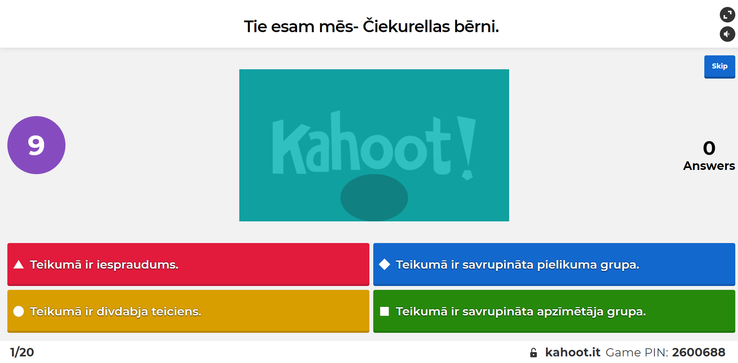
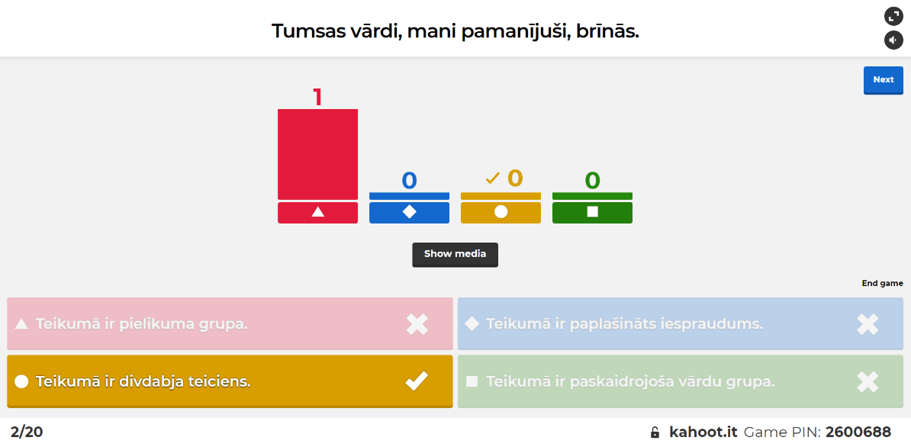
Kahoot! Spēle – sintaktiskās konstrukcijas

Slide 45
Materiālu veidoja:
Ādažu Brīvās Valdorfa skolas latviesu valodas skolotājas Marika Hudobkina un Inga Zemīte

